Slide 1

第一单元 智能控制
第4课 “我”来做DJ

Slide 2

【情景描述】
伴随着文艺汇演的到来，有了“好朋友”的加入，简直是如虎添翼。那身怀宝藏的它，难道只有这么一个身份吗？当然不是啦，其实它还是一名酷炫的DJ，音乐对于它来讲也不是一件难事哦！借用文艺汇演，可以揭露这双重身份，这既能渲染舞台上的气氛，又是让大家进一步认识它的绝佳时机嘛。

Slide 3
任务描述
编写简单音乐旋律，利用键盘，让掌控板蜂鸣器发出不同音符的声音。

Slide 4
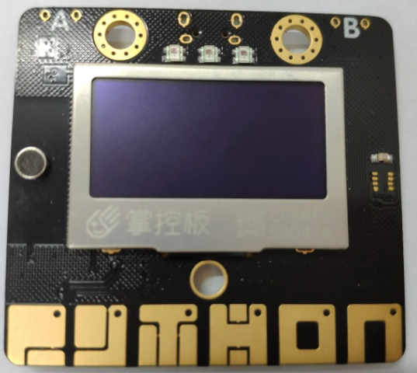
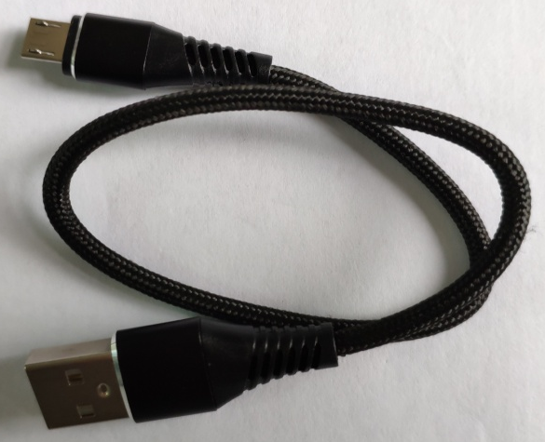
器材准备
＋
掌控板
USB数据线

Slide 5
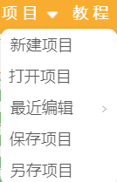
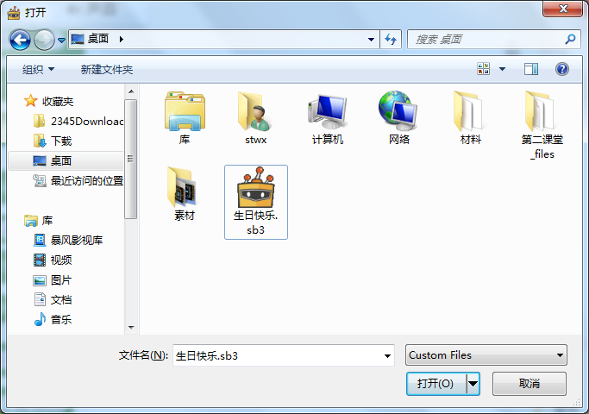
打开音乐
1
3
2
4
5
软件默认的格式才能打开。

Slide 6

【任务一】
打开音乐（生日快乐）并欣赏。
温馨提示：
“双击”项目文件可直接打开。

Slide 7
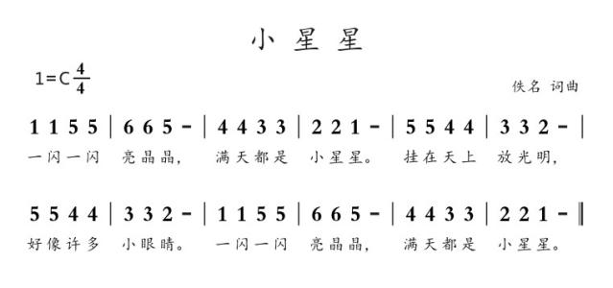

简易乐谱（关键指令）
单击播放音符，可以选择所需音符。
单击节拍右侧的下拉按钮可以选择节拍。
你能让掌控板唱“小星星”吗？

Slide 8
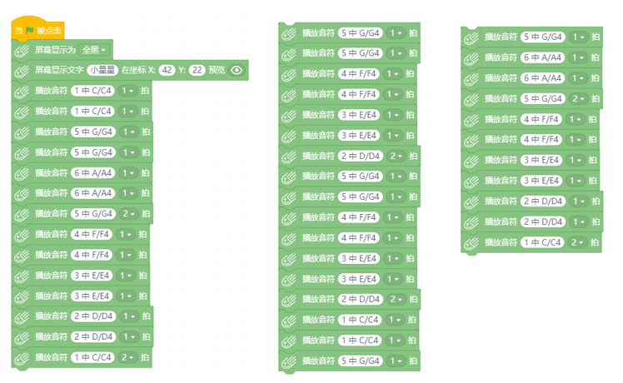
参考程序
下接右边程序
下接右边程序

Slide 9
【任务二】
编写简易音乐(小星星)。

Slide 10
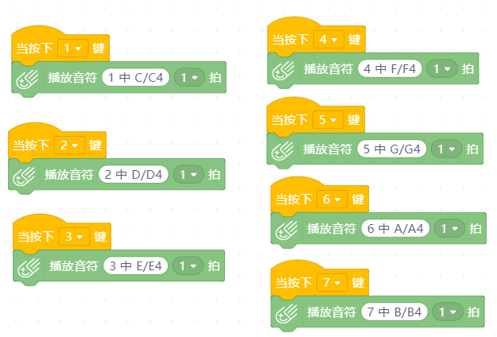
参考程序（键盘弹奏）

Slide 11
【任务三】
编写用键盘按键弹奏出不同的音符，保存项目。

Slide 12
【拓展】
如何实现在弹奏音符时，让角色呈现出不同的演绎状态？

Slide 13


